Slide 1


Казки Івана Франка. І.Франко «Лисичка-кума».
Вчитель: Майданюк
Катерина Олексіївна

Slide 2
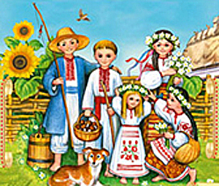
Доброго ранку!- мовим за звичаєм.
Доброго ранку!-всі ми вам зичимо.
Щастя,здоров'я вам кожної днини
Миру і злагоди вашій родині.

Slide 3


Slide 4
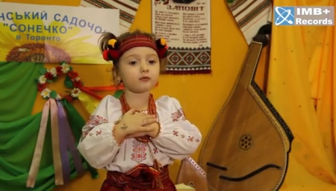
Гра «Хто краще?»

Slide 5
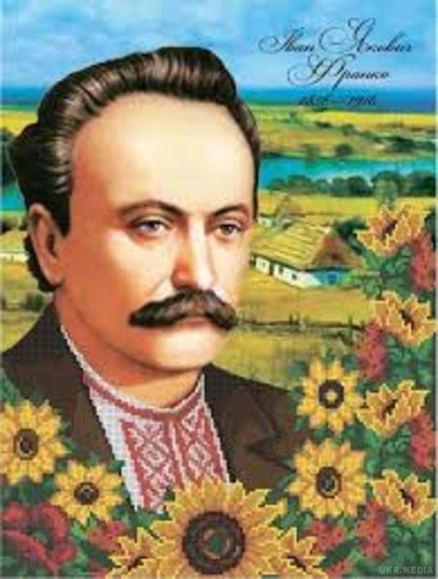
Декілька слів про автора
Продовжте речення
1.Народився І.Я.Франко...
2. Батько Франка був …
3. Значний внесок у виховання малого Івася зробив …
4. Навчався спочатку в школі села…
5.І.Франко знав ……мов
6. Нам відомі такі твори автора , як…

Slide 6






Казки Івана Франка

Slide 7
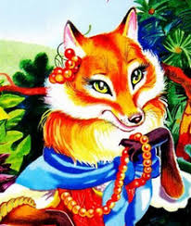
—Вночі руда дівчина.
Залізла тихо в двір,
Курей перелічила.
Та й понесла у бір.

Slide 8
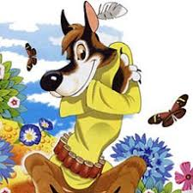
Вдалині посеред ночі
засвітились хижі очі.
Від його пісень у звірів
морозець біжить по шкірі.

Slide 9
Словникова робота.
Корч
Полуденок
Горнятко
Похресники
Чудернацькі
Схамкаю
Злосливий
Досягну
Схрупала
Мотика
Гук
Клюка

Slide 10
Не мати ніякої спілки втекла
Ані пари з рота страшно, лячно
Мурашки за плечима мовчати
Накивала пятами не робити нічого разом

Slide 11
Характеристика героїв
довірлив…
хитр...
підступн...
злодійкуват...
сором’язлив...
брехлив...
дурн...
жадібн...
працьовит...

Slide 12
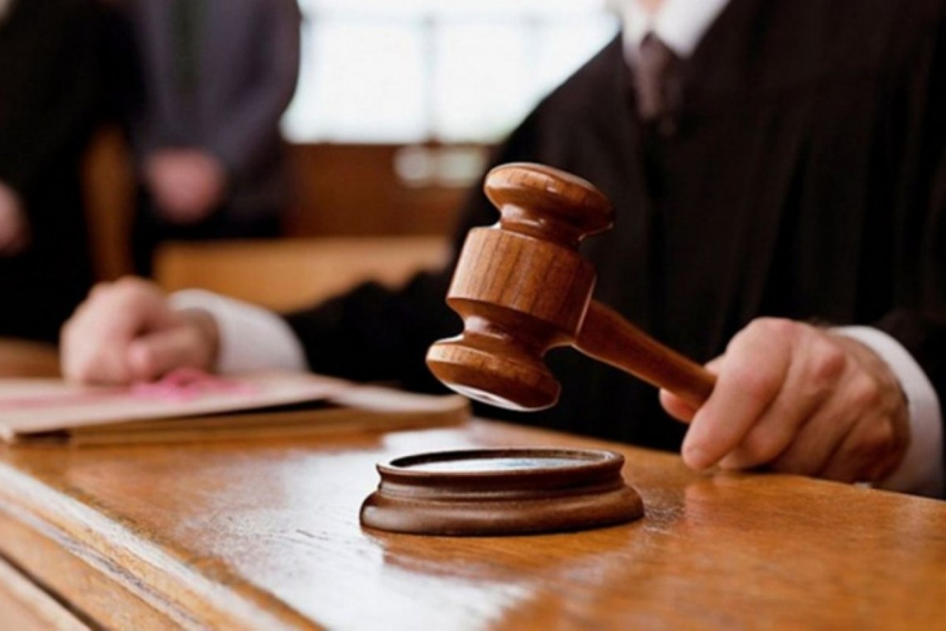
Гра «Суд іде».

Slide 13
